Slide 1
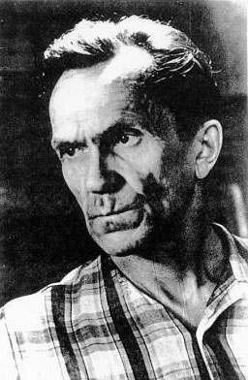
Варлам Тихонович Шаламов
Мне удалось найти ту форму жизни, которая очень проста и в своей простоте отточена опытом поколений русской интеллигенции. Русская интеллигенция без тюрьмы, без тюремного опыта — не вполне русская интеллигенция.
Варлам Шаламов
1907- 1982

Slide 2
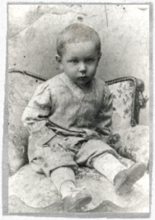
Варлам Шаламов родился 5 июня (18 июня) 1907(19070618) в Вологде в семье священника Тихона Николаевича Шаламова. Отец его поддерживал связи со ссыльными, жившими в Вологде. Мать Варлама Шаламова, Надежда Александровна, была домохозяйкой. В 1914 году поступил в гимназию, но завершал среднее образование уже после революции.

Slide 3
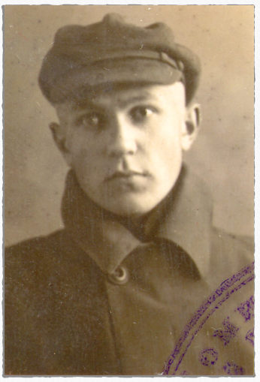
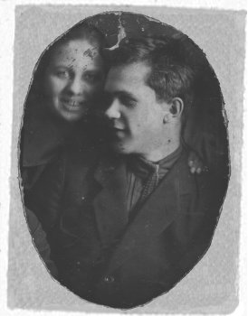
В 1914 году поступил в гимназию, но завершал среднее образование уже после революции. В 1923 году, после окончания вологодской школы 2-й ступени, приехал в Москву, работал два года дубильщиком на кожевенном заводе в Кунцеве. С 1926 по 1929 г. учился на факультете советского права МГУ. В своей автобиографической повести о детстве и юности «Четвёртая Вологда» Шаламов рассказал, как формировались его убеждения, как укреплялась его жажда справедливости и решимость бороться за неё. Юношеским его идеалом становятся народовольцы — жертвенность их подвига, героизм сопротивления всей мощи самодержавного государства. Уже в детстве сказывается художественная одарённость мальчика — он страстно читает и «проигрывает» для себя все книги — от Дюма до Канта.

Slide 4
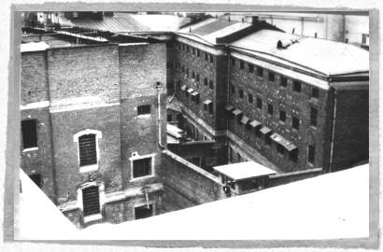
19 февраля 1929 года Шаламов был арестован за участие в подпольной троцкисткской группе и распространение дополнения к «Завещанию Ленина». Во внесудебном порядке как «социально-опасный элемент» он был осуждён на три года лагерей.
1929-й год. Первый арест

Slide 5
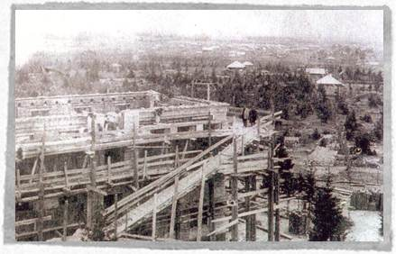
Отбывал наказание в Вишерском лагере (Северный Урал). В 1932 году Шаламов возвращается в Москву, работает в ведомственных журналах, печатает, статьи, очерки, фельетоны.
Вишера

Slide 6
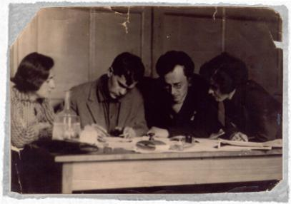
В январе 1937 года Шаламова вновь арестовали за «контрреволюционную троцкистскую деятельность». Он был осуждён на пять лет лагерей и провёл этот срок на Колыме. Шаламов прошёл золотые прииски, таёжные командировки, работал на приисках «Партизан», Чёрное озеро, Аркагала, Джелгала, несколько раз оказывался на больничной койке из-за невыносимо тяжёлых условий Колымы. 22 июня 1943 года его повторно осудили на десять лет за антисоветскую агитацию, состоявшую в том, что он назвал Бунина русским классиком. «…я был осуждён в войну за заявление, что Бунин — русский классик».
1933-1937. Второй арест

Slide 7
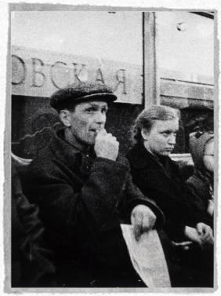
В 1951 году Шаламов был освобождён из лагеря, но поначалу не мог вернуться в Москву. С 1946 года, закончив восьмимесячные фельдшерские курсы, стал работать в Центральной больнице для заключённых на левом берегу Колымы в посёлке Дебин и на лесной «командировке» лесорубов до 1953 года. Своей карьерой фельдшера Шаламов обязан врачу А. М. Пантюхову, который, рискуя карьерой врача-заключённого, лично рекомендовал Шаламова на курсы фельдшеров. Затем жил в Калининской области, в Подмосковье. Результатами репрессий стали распад семьи и подорванное здоровье. В 1956 году после реабилитации вернулся в Москву.
50-e годы

Slide 8
После освобождения в 1951 году Шаламов вернулся к литературной деятельности. Однако с Колымы он уехать не мог. Лишь в ноябре 1953 года было получено разрешение на выезд. Шаламов приезжает в Москву на два дня, встречается с Пастернаком, с женой и дочерью. Однако жить в крупных городах ему нельзя и он уехал в Калининскую область, где работал мастером на торфоразработках, агентом по снабжению. И всё это время он одержимо писал один из главных своих трудов - Колымские рассказы. Писатель создавал «Колымские рассказы» с 1954 по 1973 год. Отдельным изданием они вышли в Лондоне в 1978 году. В России в основном опубликованы в 1988—1990 годах. Сам писатель делил свои рассказы на шесть циклов: «Колымские рассказы», «Левый берег», «Артист лопаты», а также «Очерки преступного мира», «Воскрешение лиственницы» и «Перчатка, или КР-2». Полностью они собраны в двухтомнике «Колымские рассказы» в 1992 году.

Slide 9
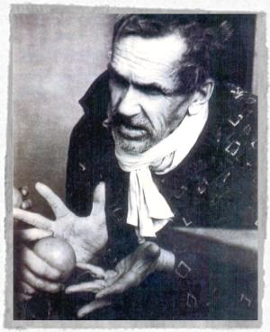
15 января 1982 года его перевели в психо-неврологический дом инвалидов. Определенную роль в этом переводе сыграл и тот шум, который подняла вокруг него со второй половины 1981 года группа его доброжелателей. 17 января 1982 года он умер. Умер на руках чужих людей, и никто не понял его последних слов. (Сиротинская И.П. «Мой друг Варлам Шаламов»)

Slide 10
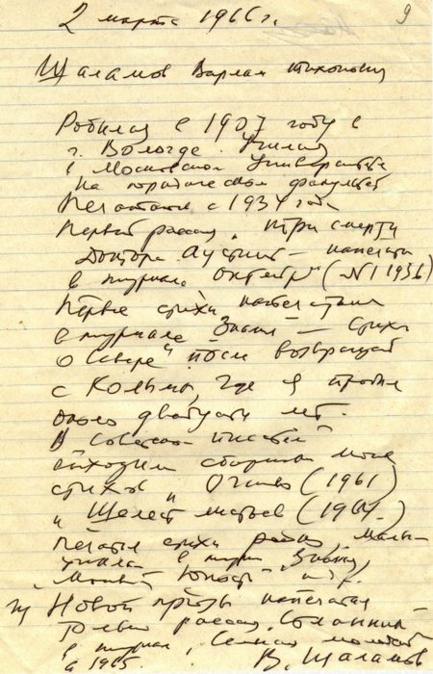
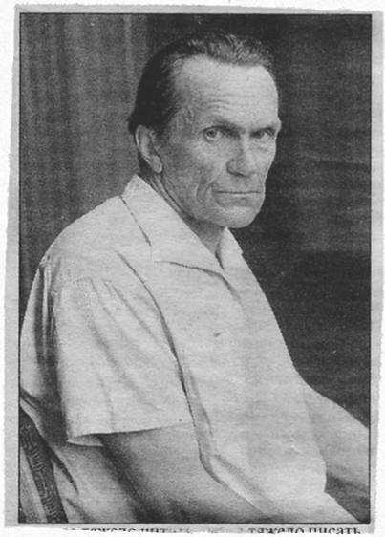

Slide 11
«Я пишу о лагере не больше, чем Экзюпери о небе или Мелвилл о море. Мои рассказы — это, в сущности, советы человеку, как держать себя в толпе… Не только левее левых, но и подлиннее подлинных. Чтобы кровь была настоящей, безымянной». Варлам Шаламов

Slide 12
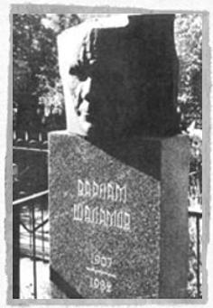
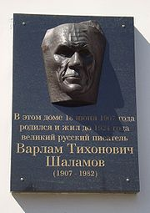
ПАМЯТНИКИ
Могила Шаламова. Автор скульптурного портрета Федот Сучков
Мемориальная доска на фасаде Шаламовского дома

